Slide 1
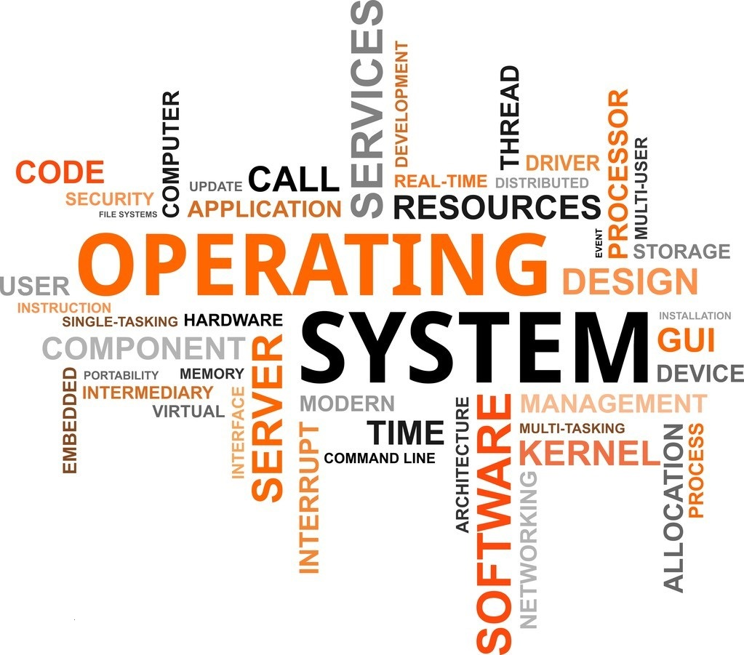


操作系统原理
2. 进程的描述与控制
刘 洋

Slide 2
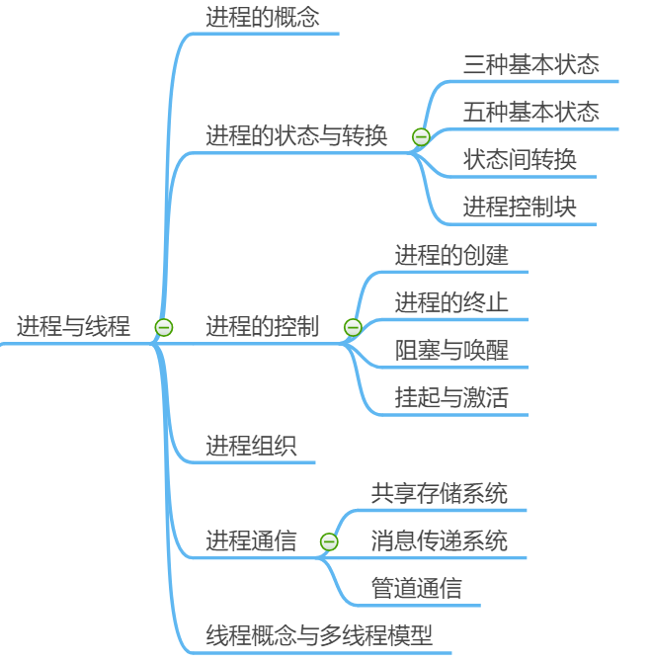
进程与线程
前驱图与程序执行
进程的描述

Slide 3

内容导航：
2.1 前趋图和程序执行
第2章 进程的描述与控制
2.2 进程的描述
2.3 进程控制
2.4 进程通信
2.5 线程的基本概念
2.6 线程的实现
Date

Slide 4
程序执行：前驱图
前趋图
有向无循环图，用于描述 进程之间执行的先后顺序
结点表示进程或程序段， 有向边表示前趋关系
I₁
C₁
P₁
程序执行时的前趋图
前趋关系：I1→C1→P1

Slide 5
程序执行：前驱图
进程(或程序)之间的前趋关系可用“→”来表示，如果进程Pi和Pj存在着前趋关系，可表示为(Pi，Pj)∈→，也可写成Pi→Pj，表示在Pj开始执行之前Pi 必须完成。
此时称Pi是Pj的直接前趋，而称Pj是Pi的直接后继。
在前趋图中，把没有前趋的结点称为初始结点(Initial Node)，把没有后继的结点称为终止结点(Final Node)。
每个结点还具有一个重量(Weight)，用于表示该结点所含有的程序量或程序的执行 时间。

Slide 6
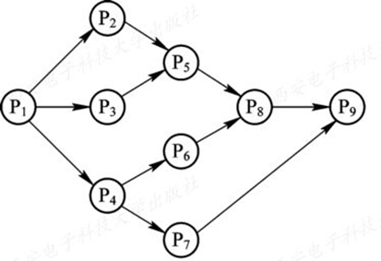
程序执行：前驱图
所示的前趋图中，存在着如下前趋关系
1
P1→P2，P1→P3，P1→P4，P2→P5，P3→P5，P4→P6，P4→P7，P5→P8，P6→P8，P7→P9，P8→P9
该前驱关系也可以表示为
2
P={P1, P2, P3, P4, P5, P6, P7, P8, P9} ={(P1, P2), (P1, P3), (P1, P4), (P2, P5), (P3, P5), (P4, P6), (P4, P7), (P5, P8), (P6, P8), (P7, P9), (P8, P9)}

Slide 7
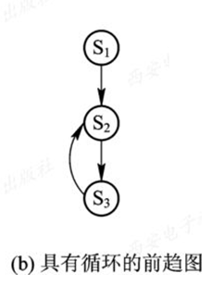
程序执行：前驱图
不能有循环
1
应当注意，前趋图中是不允许有循环的，否则必然会产生不可能实现的前趋关系。如图所示的前趋关系中就存在着循环。它一方面要求在S3开始执行之前，S2必须完成，另一方面又要求在S2开始执行之前，S3必须完成。显然，这种关系是不可能实现的。
有循环的情况
2
S₂→S₃，S₃→S₂

Slide 8
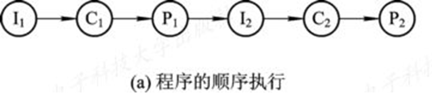
程序的顺序执行
按一定先后顺序执行
1
通常，一个应用程序由若干个程序段组成，每一个程序段完成特定的功能，它们在执行时，都需要按照某种先后次序顺序执行，仅当前一程序段执行完后，才运行后一程序段。
输入->计算->打印
2
在进行计算时，应先运行输入程序，用于输入用户的程序和数据；然后运行计算程序，对所输入的数据进行计算；最后才是运行打印程序，打印计算结果。
趋关系：I_{i}→C_{i}→P_{i}
3
用结点(Node)代表各程序段的操作(在图2-1中用圆圈表示)，其中I代表输入操作，C代表计算操作，P为打印操作，用箭头指示操作的先后次序。
输入
计算
打印

Slide 9
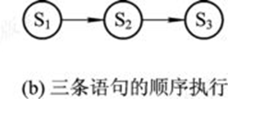
程序的顺序执行
一个程序段，也可能存在着执行顺序问题，下面示出了一个包含了三条语句的程序段：
S1: a :=x+y； S2: b :=a-5； S3: c :=b+1；

Slide 10

程序顺序执行：特征
顺序性
封闭性
可再现性
顺序性
封闭性
可再现性
1
指处理机严格地按照程序所规定的顺序执行，即每一操作必须在下一个操作开始之前结束。
2
指程序在封闭的环境下运行，即程序运行时独占全机资源，资源的状态(除初始状态外)只有本程序才能改变它，程序一旦开始执行，其执行结果不受外界因素影响。
3
只要程序执行时的环境和初始条件相同，当程序重复执行时，不论它是从头到尾不停顿地执行，还是“停停走走”地执行，都可获得相同的结果。程序顺序执行时的这种特性，为程序员检测和校正程序的错误带来了很大的方便。

Slide 11
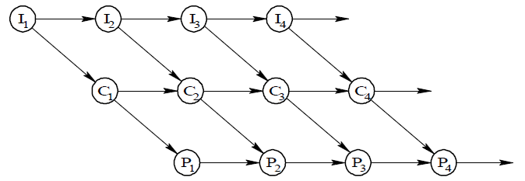
程序的并发执行
顺序
并发
输入程序、计算程序和打印程序三者之间，存在着Ii→Ci→Pi这样的前趋关系，以至对一个作业的输入、计算和打印三个程序段必须顺序执行。但若是对一批作业进行处理时，每道作业的输入、计算和打印程序段的执行情况如图所示。
通过图可以发现，存在前趋关系Ii→Ci，Ii→Ii+1，Ci→Pi，Ci→Ci+1，Pi→Pi+1，而Ii+1和Ci及Pi-1是重叠的，即在Pi-1和Ci以及Ii+1之间，不存在前趋关系，可以并发执行。
程序并发执行时的前趋图

Slide 12
程序的并发执行
又如：四个程序段
S₁： a:=x+2
S₂： b:=y+4
S₃： c:=a+b
S₄： d:=c+b
S₁
S₃
S₄
S₂
S₁ 和 S₂ 可以并发执行；因为没有依赖关系
S₃ 和 S₄ 必须先后执行

Slide 13
程序的并发执行：特征
新的特征
两个循环程序A和B，它们共享一个变量N。程序A每执行一次时，都要做N=N+1操作；程序B每执行一次时，都要做执行Print(N)操作，之后执行N=0操作；A、B以不同的速度运行，则可能出现下述3种情况（假设某时刻变量N的值为n）
间断性
不可再现性
A：
N=N+1;
B：
print(N);
N=0;
程序并发执行时,由于它们共享系统资源,以及为完成同一项任务而相互合作,致使在这些并发执行的程序之间形成了互相制约的关系:并发程序具有“执行--暂停--执行”的间断性的活动规律。
失去封闭性
1. n+1,n+1,0
2. n,n+1,0
3. n,0,1
当系统中存在着多个可以并发执行的程序时，系统中的各种资源将为他们共享，而这些资源的状态也由这些程序来改变，致使其中任一程序在运行时，其他环境都必然受到其他程序的影响。

Slide 14
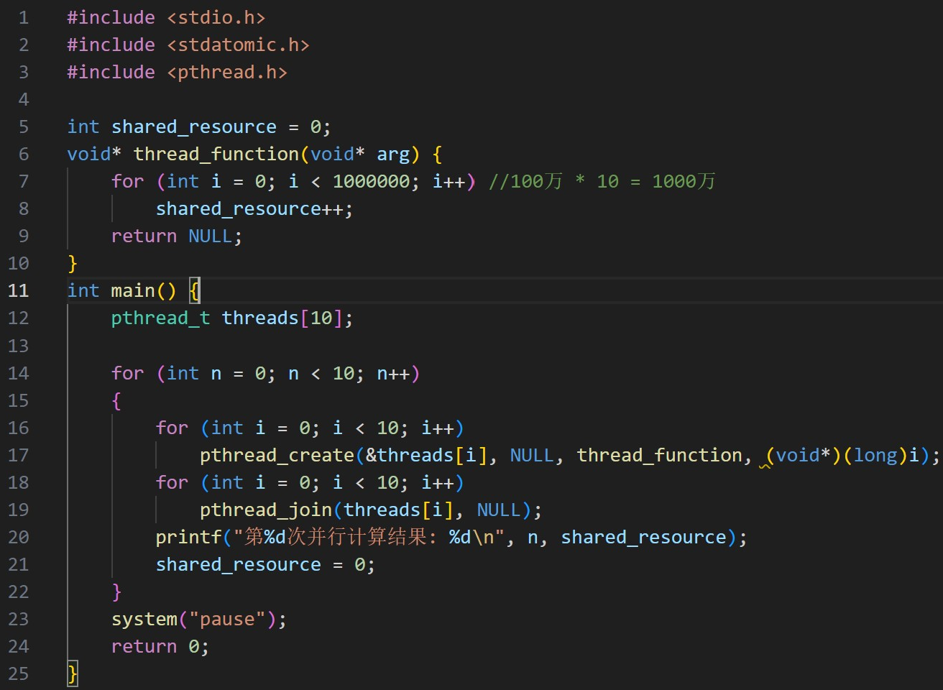
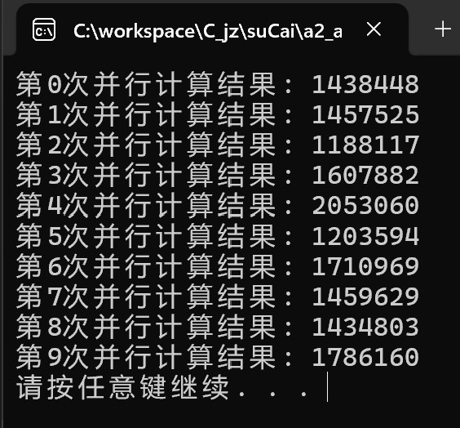
不可再现性
变量++运算100万次，共计10线程。
运算10次，次次结果不一样

Slide 15
内容导航：
2.1 前趋图和程序执行
第2章 进程的描述与控制
2.2 进程的描述
2.3 进程控制
2.4 进程通信
2.5 线程的基本概念
2.6 线程的实现
Date

Slide 16

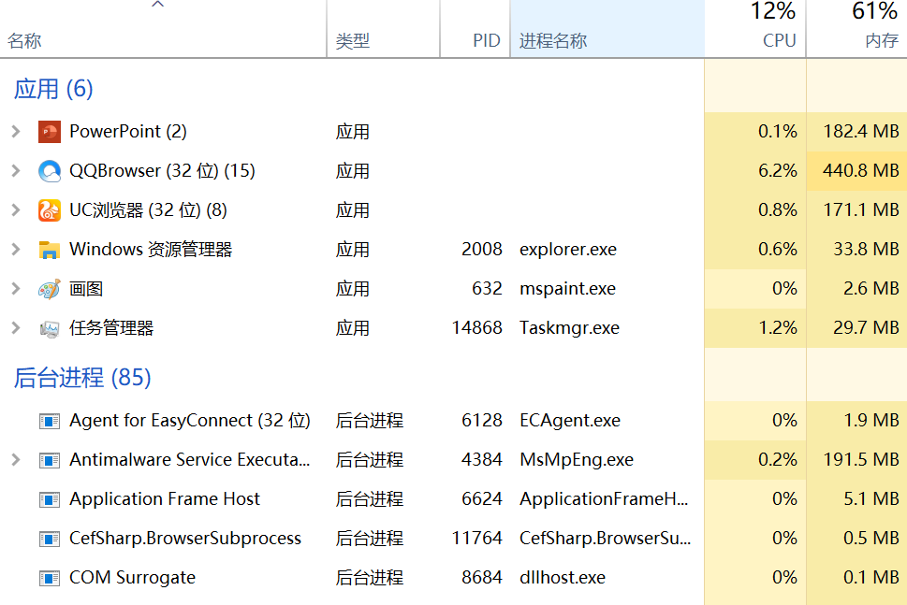

进程的定义
进程的概念
process control block，PCB
进程控制块(PCB)+程序+数据=进程实体
进程是程序的一次执行
进程是具有独立功能的程序在一个数据集合上运行的过程
进程是一个程序及其数据在处理机上顺序执行时所发生的活动
系统进行资源分配和调度的一个独立单位
前台进程
后台进程
Process

Slide 17
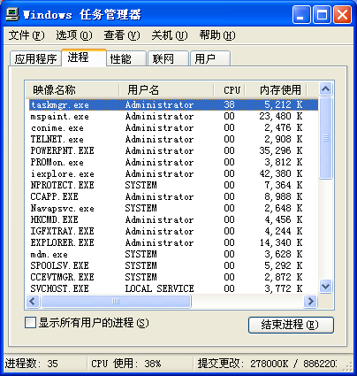
进程例子： Windows XP

Slide 18
进程的特征
进程的特征
动态
异步
进程是程序的一次执行，它有着创建，活动，暂停，终止等过程，具有一定的生命周期（由pcb决定），是动态的产生，变化和消亡的。动态性是进程最基本的特征。
由于进程的相互制约，使进程具有执行的间断性，即进程按照各自的独立的，不可预知的速度向前推进。异步性会导致执行结果的不可再现性，为此，在操作系统中必须配置相应的进程同步机制。
独立
并发
指进程实体是一个能独立运行，独立获得资源和独立接受调度的基本单位。凡是为建立pcb的程序都不能作为一个独立的单位参与运行。
多个进程实体，同存在于内存中，能在一段时间内同时运行，并发性是进程的重要特征，同时也是操作系统的重要特征。引入进程的目的就是为了使程序能与其他进程的程序并发执行，以提高资源利用率。
结构性
每个进程都配置一个pcb对其进行描述。从结构上看，进程实体是由程序段，数据段和进程控制块三部分组成。

Slide 19
进程与程序对比
进程-程序、数据、
进程控制块
程序-文件
进程-动态
程序-静态
进程-暂时
程序-永久
进程-包含多个程序
程序-对应多个进程
动态与静态
暂时与永久
组成不同
对应关系
程序是有序代码的集合；进程是程序的执行。通常进程不可在计算机之间迁移；而程序通常对应着文件、静态和可以复制。
进程是一个状态变化的过程，程序可长久保存。
进程的组成包括程序、数据和进程控制块（即进程状态信息）。
程序由程序文件组成。
通过多次执行，一个程序可对应多个进程；通过调用关系，一个进程可包括多个程序。

Slide 20
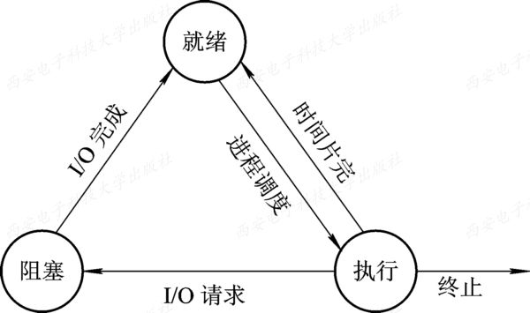
进程的三种基本状态
就绪(Ready)状态
1
当进程已分配到除CPU以外的所有必要的资源，只要获得处理机便可立即执行，这时的进程状态称为就绪状态。
执行(Running)状态（运行态）
2
当进程已获得处理机，其程序正在处理机上执行，此时的进程状态称为执行状态。
阻塞(Block)状态（等待态）
3
正在执行的进程，由于等待某个事件发生而无法执行时，便放弃处理机而处于阻塞状态。引起进程阻塞的事件可有多种，例如，等待I/O完成、申请缓冲区不能满足、等待信件(信号)等。
状态的转换
一个进程在运行期间，不断地从一种状态转换到另一种状态，它可以多次处于就绪状态和执行状态，也可以多次处于阻塞状态。

Slide 21
进程的三种基本状态—转换
就绪→执行
+
处于就绪状态的进程，当进程调度程序为之分配了处理机后，该进程便由就绪状态转变成执行状态。
执行→就绪
+
处于执行状态的进程在其执行过程中，因分配给它的一个时间片已用完而不得不让出处理机，于是进程从执行状态转变成就绪状态。
执行→阻塞
+
正在执行的进程因等待某种事件发生而无法继续执行时，便从执行状态变成阻塞状态。
阻塞→就绪
+
处于阻塞状态的进程，若其等待的事件已经发生，于是进程由阻塞状态转变为就绪状态。

Slide 22
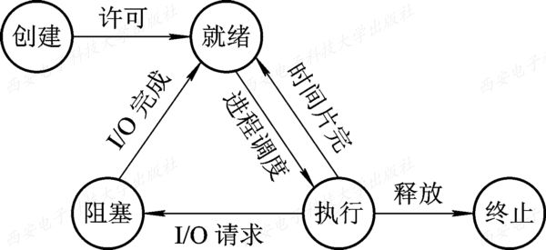
进程的五种基本状态（创建态、终止态）
创建状态
“执行”只能在就绪队列中“挑选”
1
首先由进程申请一个空白PCB，并向PCB中填写用于控制和管理进程的信息；
然后为该进程分配运行时所必须的资源；最后，把该进程转入就绪状态并插入就绪队列之中。
但如果进程所需的资源尚不能得到满足，比如系统尚无足够的内存使进程无法装入其中，此时创建工作尚未完成，进程不能被调度运行，于是把此时进程所处的状态称为创建状态。
终止状态
2
首先，是等待操作系统进行善后处理，将其PCB清零，并将PCB空间返还系统。
回收进程分配的资源
当一个进程到达了自然结束点，或是出现了无法克服的错误，或是被操作系统所终结，或是被其他有终止权的进程所终结，它将进入终止状态。进入终止态的进程以后不能再执行。

Slide 23
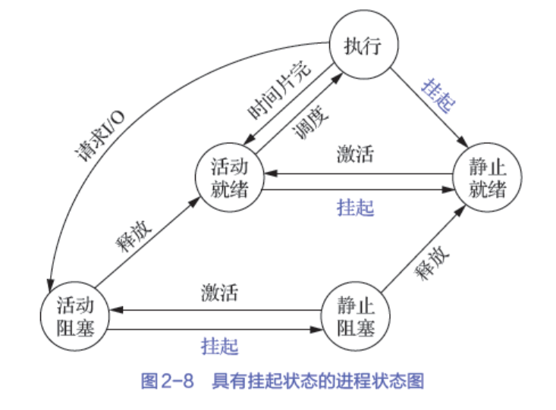
进程的五种基本状态（挂起和激活）
挂起
使用挂起操作的原因：
挂起操作作用于某个进程时，进程处于静止状态
如果进程正在执行，会暂停执行
如果进程处于就绪，会不接受调度
由挂起原语suspend( )实现
终端用户的需要
1
当终端用户在自己的程序运行期间发现有可疑问题时，希望暂停使自己的程序或正在执行的进程暂停，方便用户研究其执行情况或对程序进行修改。
激活
激活被挂起的进程
由激活原语active( )实现
父进程请求
2
有时父进程希望挂起自己的某个子进程，以便考察、修改子进程，或者协调各子进程间的活动
负荷调节的需要
3
当系统中的工作负荷较重，已可能影响到对实时任务的控制时，可由系统把一些不重要的进程挂起，以保证系统能正常运行。
操作系统的需要
4
操作系统有时希望挂起某些进程，以便检查运行中的资源使用情况或进行记账。

Slide 24
进程的五种基本状态（挂起和激活）
遵从优先级；高效利用内存
进程挂起的过程
活动就绪→静止就绪
-
挂起事件发生后，系统利用挂起原语检查并修改被挂起进程的状态，将进程调入外存；如果处于活动就绪状态，将它修改为静止就绪；如果处于活动阻塞，则修改为静止阻塞
-
由于系统调节负荷（即内存紧张）的需要，或者是系统优化性能的需要，才将某些暂时不需要的运行的进程换出外存。
活动阻塞→静止阻塞
进程的激活过程
-
操作系统根据当前资源状况所导致的挂起，eg：活动就绪队列为空，需要挂起一个活动阻塞以便腾出内存空间，从外存中激活一个静止就绪进程
-
当激活事件发生后，系统利用激活原语将挂起的进程调入内存，修改进程的状态
静止就绪→活动就绪
-
①外存上的静止就绪进程具有更高的优先级；②内存中已经有了一大块空闲的空间；③当前内存中没有活动就绪进程。
静止阻塞→活动阻塞
-
①操作系统内存够用且已经得知导致该进程阻塞的事件即将结束；②内存中已经有了一大块空闲的空间。
静止阻塞→静止就绪
-
当在外存上的静止阻塞进程所需资源得到满足，或者等待事件已经完成时，会引起该状态变化

Slide 25
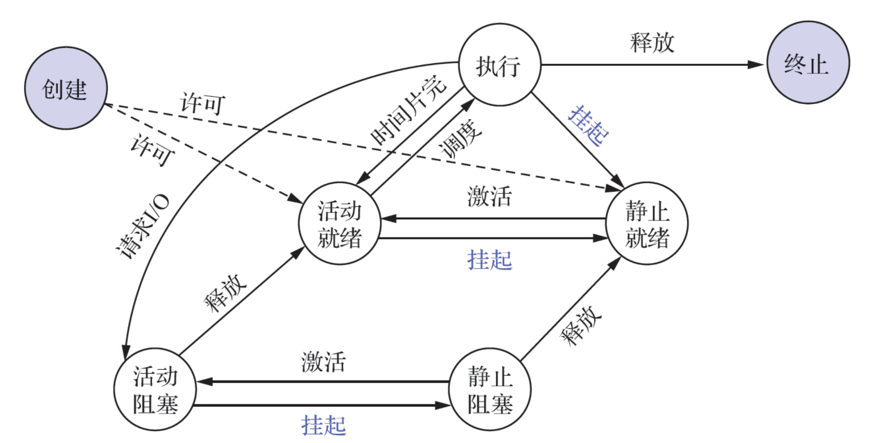
进程的七种基本状态（创建、终止、挂起和激活）
1
NULL →创建
2
创建→活动就绪
（1）进程的5种状态及其转换图
3
创建→静止就绪
4
执行→终止
（2）进程的7种状态及其转换图

Slide 26
进程的七种基本状态（创建、终止、挂起和激活）
创建
就绪
阻塞
执行
终止

Slide 27
进程的七种基本状态（创建、终止、挂起和激活）
创建
执行
终止
静止就绪
活动就绪
活动阻塞
静止阻塞

Slide 28
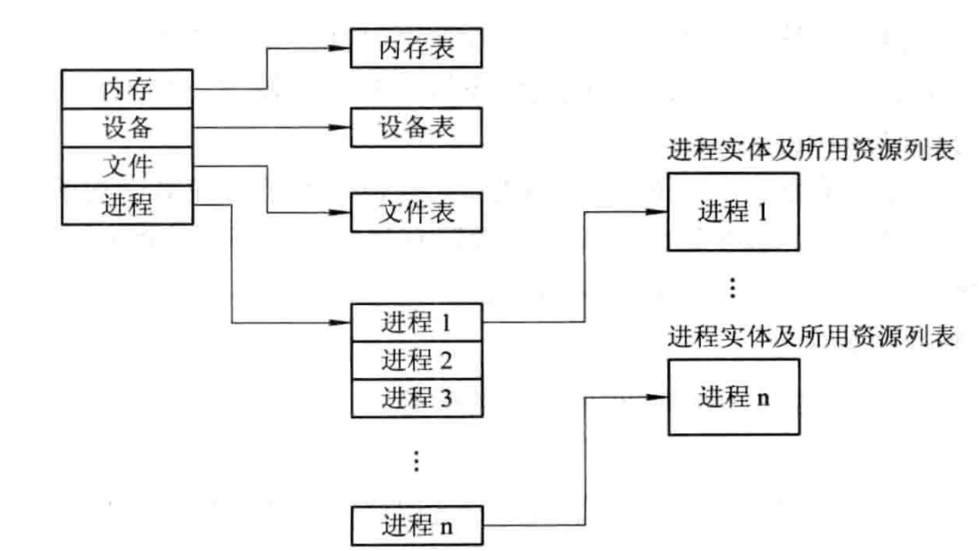
进程管理中的数据结构
进程控制块（PCB）
保存进程的相关信息
定义
Process Control Block
Printed Circuit Board
操作系统控制表一般结构

Slide 29
进程管理中的数据结构
PCB作用
定义
在OS的核心为每个进程专门定义了一个数据结构——进程控制块PCB(Process Control Block)。PCB作为进程实体的一部分，记录了操作系统所需的，用于描述进程的当前情况以及管理进程运行的全部信息，是操作系统中最重要的记录型数据结构。
1
3
提供进程管理所需要的信息
进程实体中的程序和数据在内存或外存中的地址存在PCB中，进程运行过程中所需要的的全部资源也存在PCB中
作为独立运行基本单位的标志
一个程序配置PCB后成为可以在多道程序环境下独立运行的合法单位
4
提供进程调度所需要的信息
进程调度需要的进程状态信息、进程优先级信息、进程的等待时间信息或已执行时间信息存在PCB中
2
能实现间断性运行方式
当正在执行的进程因阻塞暂停运行时，将CPU现场信息保存在被中断进程的PCB中，再次被调度时从PCB中恢复现场信息
5
实现与其它进程的同步与通信
为了实现各进程协调运行，PCB中存有用于同步的信号量，用于通信的区域或指针

Slide 30
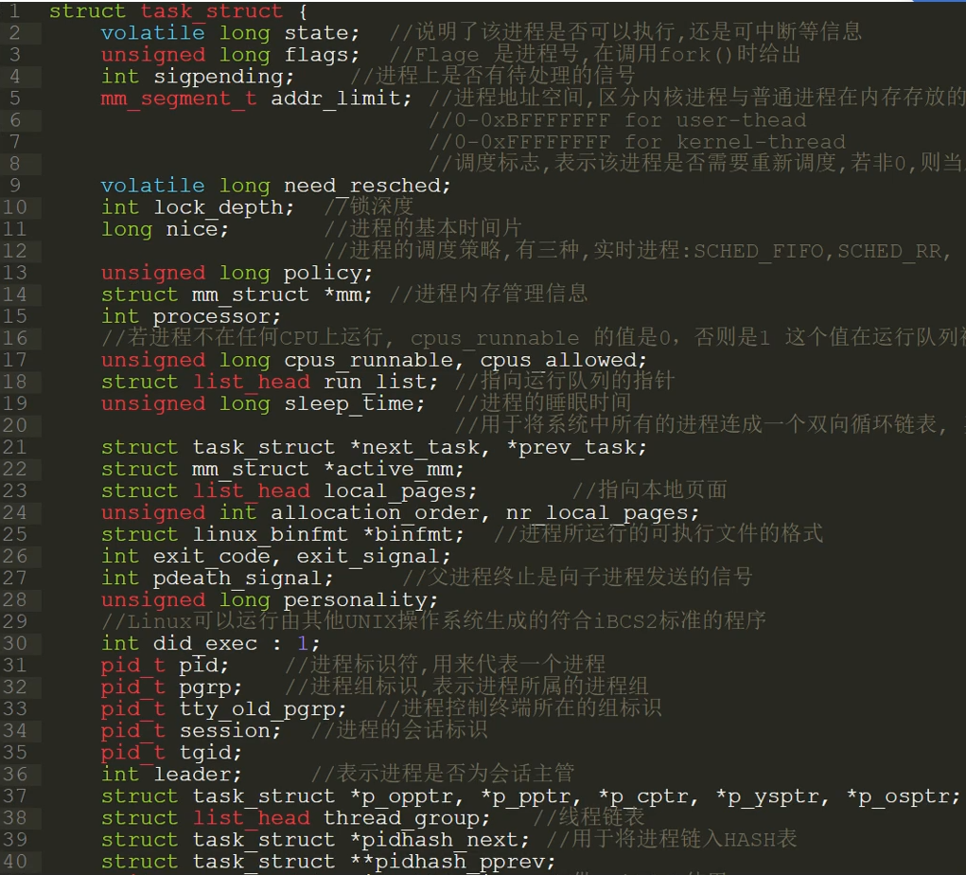
进程实体
用于描述进程情况及控制进程运行所需的全部信息
程序代码主体，函数主体等，二进制格式。
进程控制块
程序段
process control block，PCB
栈：存放一些临时数据,如函数参数， 返回地址， 局部变量
堆：程序运行时申请的动态内存
存放初始化之后的全局变量和静态变量
数据段
堆栈
进程控制块(PCB)+程序+数据=进程实体

Slide 31
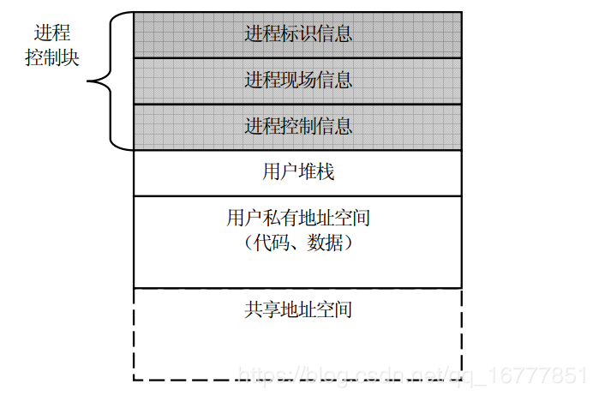
进程实体
进程标识信息：
1.外部标识符：方便用户对进程访问
2.内部标识符：方便系统对进程的使用
进程现场信息：
正在执行进程的信息大多存放在寄存器中，进程现场状态主要是指处理机中各种寄存器的内容，也称处理机的上下文
进程控制信息：
包括用于进程调度、进程同步与通信以及进程管理相关的信息
进程控制块(PCB)+程序+数据=进程实体

Slide 32

进程控制块PCB(2)
PCB中保存的信息
进程标识符
处理机状态
进程调度信息
进程控制信息
PCB的组织方式
线性方式
链接方式
索引方式

Slide 33
PCB线性组织方式
线性组织方式
PCB 1
PCB 2
PCB 3
. . .
PCB n

Slide 34
进程控制块组织方式：链接的方式
链接方式
PCB1
4
执行指针
PCB2
3
PCB3
0
就绪队列指针
PCB4
8
PCB5
阻塞队列指针
PCB6
7
PCB7
9
PCB8
0
空闲队列指针
PCB9
1
……

Slide 35
PCB索引组织方式
索引方式
执行指针
PCB 1
PCB 2
PCB 3
PCB 4
PCB 5
PCB 6
PCB 7
就绪索引表
就绪表指针
阻塞表指针
阻塞索引表

Slide 36
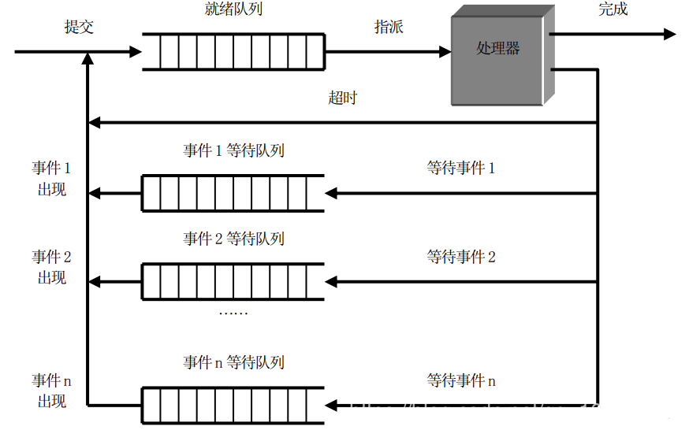
进程的组织方式
阻塞

Slide 37
内容导航：
2.1 前趋图和程序执行
第2章 进程的描述与控制
2.2 进程的描述
2.3 进程控制
2.4 进程通信
2.5 线程的基本概念
2.6 线程的实现
Date

Slide 38
进程控制
进程管理最基本的功能
一般由OS内核中的原语实现
包括：
00
00
00
00
进程创建
进程终止
进程阻塞与唤醒
进程挂起与激活

Slide 39
进程创建
A
创建的子进程可以继承父进程的所有资源（缓冲区数据），当子进程被撤消时，应将从父进程那里获得的资源归还给父进程。
撤消父进程时也必须同时撤消其所有的子进程。
B
C
D
E
F
G
H
定义
子进程可具有子进程
I
J
K
L
M
（1） 进程图

Slide 40
进程创建：引起进程创建的事件
用户登录
1
在分时系统中，用户在终端键入登录命令后，若是合法用户，系统建立一个进程，并插入就绪队列。
进程家族
作业调度
2
批处理系统中，作业调度程序调度到某个作业以后，就把这个作业装入内存，并分配必要的资源，创建进程，插入就绪队列。
提供服务
3
运行中的用户向系统提出请求后，系统专门建立一个进程为用户服务。（为满足用户打印请求创建打印进程）
应用请求
4
针对应用进程的需要，由进程自己创建一个新进程，使新进程以并发运行方式完成特定任务。（输入数据并将处理结果输出到表格上）

Slide 41
进程创建：进程的创建过程
创建原语Create()
入口
申请空白PCB
查PCB链表
1
为新进程申请获得唯一的数字标识符，并从PCB集合中索取一个空白PCB。
进程家族
无
有空PCB？
分配资源
有
2
为新进程分配其运行所需的资源，包括各种物理和逻辑资源，如内存、文件、I/O设备和CPU时间等。
取空表PCB(I)
创建失败
初始化PCB
分配资源
将有关参数填入PCB（I）相应项，
3
初始化标识符信息。将系统中分配的标识符、父进程标识符填入新PCB中。初始化处理机状态信息。是程序计数器指向程序的入口地址，栈指针指向栈顶。初始化处理机控制信息。将进程的状态设置为就绪状态或静止就绪状态。
PCB( I )入就绪队列
PCB（I）入进程家族或进程链
插入就绪队列
4
将进程控制块PCB插入就绪队列
返回

Slide 42
进程的终止：引起进程终止的事件
引起进程终止的事件：
正常结束
1
计算机系统中，都有一个表示进程已经运行完成的指示。
进程家族
异常结束
2
越界错误、保护错、特权指令错、 非法指令错、 运行超时、 等待超时、算术运算错、 I/O故障等
外界干预
3
操作员或操作系统干预
父进程请求
父进程终止

Slide 43
进程的终止：进程终止过程
进程终止原语destroy()
读进程状态
入口
1
根据被终止进程的标识符，从PCB集合中检索出该进程的PCB，从中读出该进程的状态
查进程链表或进程家族
修改进程调度标志
进程家族
2
若被终止进程正处于执行状态，应立即终止该进程的执行，并置调度标志为真，用于指示该进程被终止后应重新进行调度；
有此PCB吗？
有
结束子孙进程
出错处理
该PCB有子进程吗？
有
3
若该进程还有子孙进程，还应将其所有子孙进程也都予以终止，以防它们成为不可控的进程；
无
归还资源
释放该进程所占有的资源
4
将被终止进程所拥有的全部资源或者归还给其父进程，或者归还给系统
移除队列
释放该PCB结构本身
5
将被终止进程(PCB)从所在队列(或链表)中移出，等待其它程序来搜集信息
返回

Slide 44
进程阻塞和唤醒（Block()、Wakeup()）
进程阻塞过程
入口
读请求系统服务
Block原语
1
正在执行的程序请求操作系统服务，但是由于某种原因操作系统没有立即满足该进程的要求，该进程只能转变为阻塞状态来等待。
保存当前进程的CPU现场
进程家族
等待某操作完成
2
当进程启动某种操作后，该进程必须在该操作完成之后才能继续执行，必须先使进程阻塞。
设置该进程PCB为阻塞状态
新数据尚未到达
被阻塞进程PCB插入阻塞队列
3
两个有合作关系的进程，一个进程需要获得另一个进程提供的数据才能继续运行，数据没有到达之前，进程阻塞
转进程调度
无新工作可做
4
系统往往设置一些具有某特定功能的系统进程，每当这种进程完成任务以后便把自己阻塞起来等待新任务的到来。（发送进程）

Slide 45
进程阻塞和唤醒（Block()、Wakeup()）
进程唤醒过程
入口
Wakeup原语
进程家族
从阻塞队列中取出被唤醒进程PCB
将被唤醒进程PCB置为就绪状态
将被唤醒进程PCB送入就绪队列
转进程调度返回

Slide 46
进程挂起和激活（Suspend( )、Active( )）
挂起
激活
何时会进程挂起：
当出现了引起进程挂起的事件时（比如，用户进程请求将自己挂起，或父进程请求挂起某子进程）。
挂起过程：
首先检查被挂起进程的状态并进行相应操作（执行态、活动就绪 - 静止就绪； 活动阻塞 - 静止阻塞）。
为便于用户或父进程考查该进程的运行情况，把该进程的PCB复制到某指定的内存区域，将进程调入外存。
如果被挂起的进程正在执行，则转向调度程序重新调度，从而将处理机重新分配。
何时会进程激活：当发生激活进程的事件时（如父进程或用户进程请求激活指定进程）。
激活过程：
激活原语将进程从外存调入内存
检查该进程的现行状态并进行相应操作（静止就绪-活动就绪； 静止阻塞 - 活动阻塞）。
假如采用的是抢占调度策略，则每当有新进程进入就绪队列时，比较被激活进程与当前进程的优先级，检查是否要进行重新调度。
进程家族
PCB长驻内存

Slide 47
进程控制
进程管理最基本的功能
一般由OS内核中的原语实现
包括：
00
00
00
00
进程创建
进程终止
进程阻塞与唤醒
进程挂起与激活

Slide 48
内容导航：
2.1 前趋图和程序执行
第2章 进程的描述与控制
2.2 进程的描述
2.3 进程控制
2.4 进程通信
2.5 线程的基本概念
2.6 线程的实现
Date

Slide 49
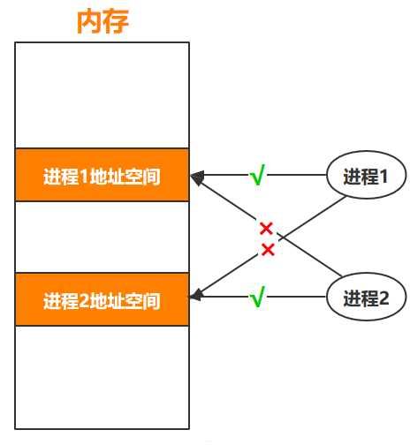
进程通信
Interprocess Communication (IPC)
#
进程通信就是进程之间的信息交换
为了保证安全，每个进程拥有的内存地址空间相互独立，一个进程不能直接访问另外一个进程的地址空间，但进程之间的信息交换必须实现。为了保证进程间安全通信，操作系统提供了一些方法
高级通信机制有四大类：
1.共享存储器
2.管道通信
3.消息传递系统
4.客户-服务器系统
进程不能直接访问其他进程内部数据

Slide 50
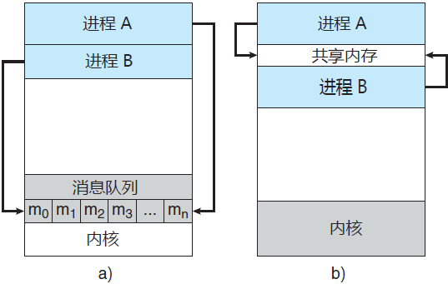
进程通信
Interprocess Communication (IPC)
利用共享内存通信
#
进程通信就是进程之间的信息交换
根据交换信息量的多少和效率的高低分类：
低级进程通信 ：只能传递状态和整数值
效率低
通信对用户不透明
高级进程通信：传递大量数据
使用方便、隐藏细节
高效地传送大量数据
内核协调通信

Slide 51
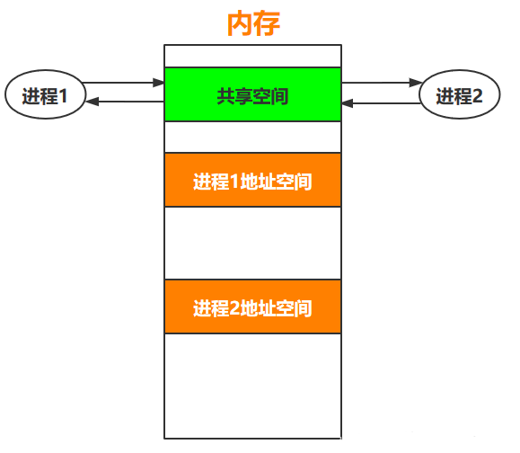
进程通信：共享空间
两个进程对共享空间的访问必须是互斥的
互斥的访问由操作系统提供的原语实现
1
操作系统只负责提供空间的同步互斥原语
比如P、V操作
共享方式包括基于数据结构的和基于存储区的
2
基于共享数据结构的通讯方式：比如共享空间中只能放一个长度为10的数组。该方式速度慢。限制多，是一种低级通信方式
基于共享存储区的通讯方式：在内存中画出一块共享存储区，数据的形式、存放位置由进程控制而不是操作系统。相比之下，这种共享方式速度更快，是一种高级通信方式。
OS仅提供共享缓冲区，程序员负责同步，效率低
先申请再附加、
后使用，最后归还

Slide 52
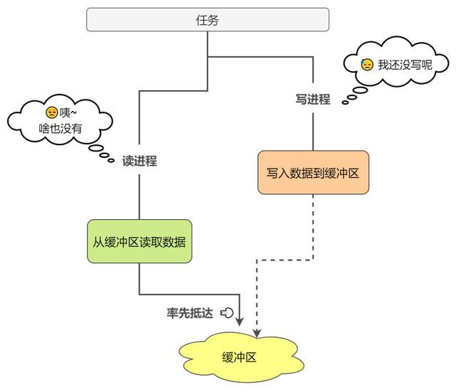
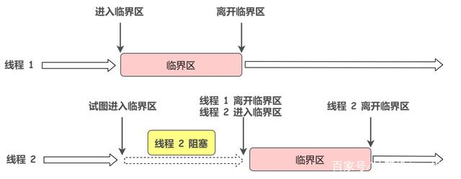
进程通信：同步与互斥
「P 操作」：申请占用一个资源
「V 操作」：释放一个资源
进程互斥：进程 A 和进程 B 不能在同一时刻执行
互斥访问临界资源
进程同步：进程 A 应在进程 B 之前执行

Slide 53
生产者消费者问题初探
生产者消费者问题（英语：Producer-consumer problem），也称有限缓冲问题（英语：Bounded-buffer problem），是一个多线程同步问题的经典案例。该问题描述了所谓的“生产者”和“消费者”在实际运行时会发生的问题。生产者的主要作用是生成一定量的数据放到缓冲区中，然后重复此过程。与此同时，消费者也在缓冲区消耗这些数据。该问题的关键就是要保证生产者不会在缓冲区满时加入数据，消费者也不会在缓冲区中空时小缓冲区的两个消耗数据。（互斥）
缓冲区大小固定
在缓冲区为空时，消费者不能再进行消费
在缓冲区为满时，生产者不能再进行生产
生产者
发送信息进程
生产产品
有限大小的缓冲区
消费产品
消费者
接受信息进程
发送信息
接收信息

Slide 54
生产者消费者问题初探
Buffer大小为N
(in+1)modN==out
时为满，无法生产
in==out时为空
无法消费
生产者
消费者
In指针
out指针
用于表示新生产的产品可以放的位置，默认为0生产者生产一个产品即将新生产的产品存放在buffer[in]位置，然后in++（会溢出，所以用in=(in+1) mod N）
用于表示要消费的产品存放的当前位置，默认为0。消费者消费一个产品即将buffer[out]的产品从队列中取出，然后out++（会溢出，所以用out=(out+1) mod N）

Slide 55
取余成环
每添加一个数，in = in+1；
每删除一个数，out = out+1；
in
out
0
5
1
0
1
2
…
n-1
4
2
3
共有n个
设：n=6
形成一个环：
in = (in+1) % n；
out = (out+1) % n；
(0 + 1) % 6 = 1
(1 + 1) % 6 = 2
(2 + 1) % 6 = 3
(3 + 1) % 6 = 4
(4 + 1) % 6 = 5
(5 + 1) % 6 = 0
(0 + 1) % 6 = 1
…

Slide 56
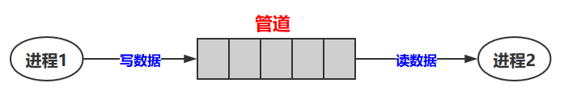
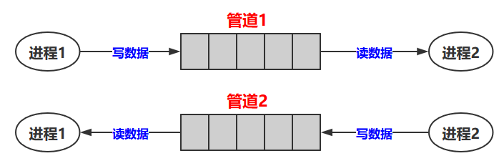
进程通信：管道(pipe)通信系统
管道通信 (共享文件模式)
1
管道是指用于连接读写进程的一个共享文件，又名pipe文件。进程通信采用管道通信方式时，操作系统会在内存中开辟的一个大小固定的缓冲区，进程需要按照"管道的规则"进行通信。有以下特点：
write()
read()
半双工方式
2
一条管道只能实现半双工通信，半双工通信即某一时间段内只能实现单向的数据传输。如果要实现双向同时通信，即某一时间段内实现双向的数据传输，则需要设置两条管道。
互斥访问
3
各个进程只能互斥的访问管道，即当一个进程在写的时候，另外一个进程不能读，反之亦然。
阻塞访问
4
数据会以字符流的形式写入管道，当管道写满时，写进程的write()系统调用将会被阻塞，直到读进程将数据取走；当读进程将数据全部取走后，管道变空，此时读进程的read()系统调用将被阻塞。
管道具有单向性、互斥访问
写满准读，读空准写
5
如果没写满，就不允许读；如果没读空，就不允许写。

Slide 57
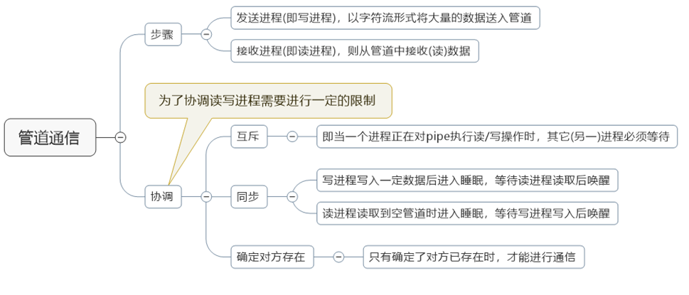
进程通信：管道通信(pipe)系统
阻塞
分类：
匿名管道：简单方便，局限于单向通信的工作方式，只能在创建它的进程及其子孙进程之间实现管道的共享
命名管道：管道有自己的名字和访问权限的限制，可以用于不相关进程间的通信

Slide 58
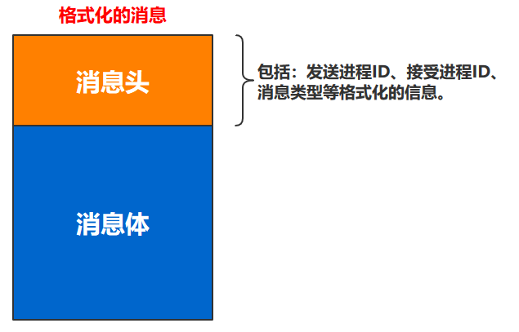
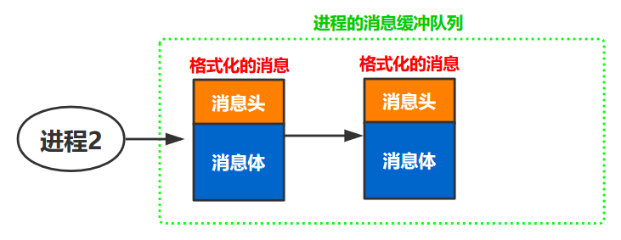
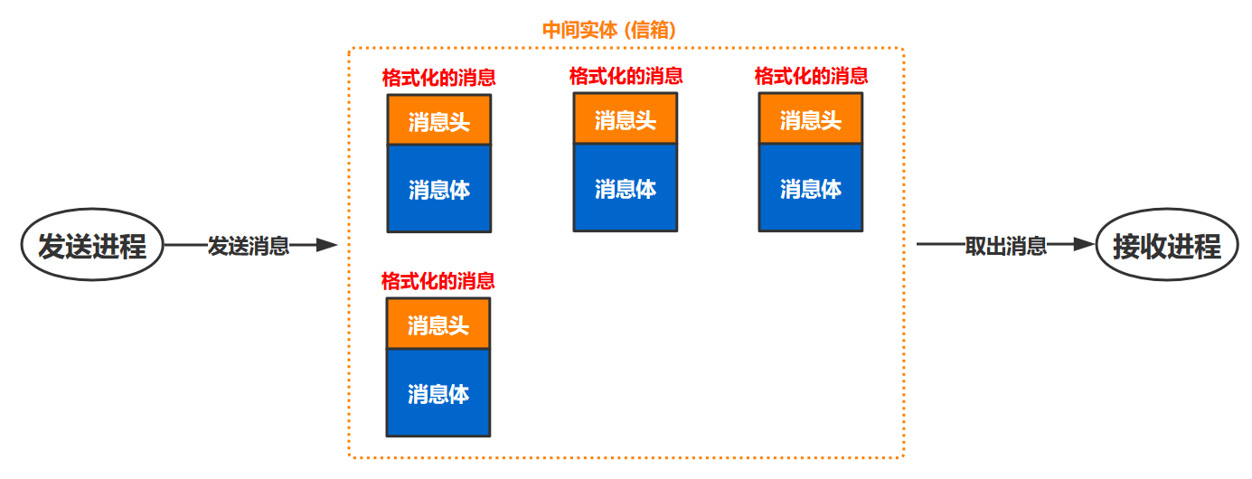
进程通信：消息传递系统
高级通信方式
通信方式
1
进程通信采用消息传递方式时，进程间的数据交换会以格式化的信息 (Message) 为单位。进程通过操作系统提供的"发送消息/接受消息"两个原语进行数据交换。
进程的消息缓冲队列
直接通信
2
进程通信采用消息传递的直接通信方式时，消息会直接挂到接收进程的消息缓冲队列上。
举个例子：假如，进程1给进程2发送了两个消息。那进程2的消息缓冲队列如图所示。这种方式类似于寄快递，你写明收件人后，快递公司会把快递送达收件人的手中。在这里，快递就是消息，收件人就是接收进程，快递公司就是操作系统。
进程1发送消息到
进程2的缓冲队列上
间接通信
3
进程通信采用消息传递的直接通信方式时，发送进程会把消息发送到一个中间实体(信箱)中，而接收进程通过某些方法可以取得属于自己的消息，因此，这种方式也被称为"信箱通信方式"。这种方式类似于电子邮件系统，用户A给用户B发送的邮件会暂存于服务器的信箱中，该邮件会等待用户B的取出。
如微内核-服务器之间的通信
适用于多处理机、分布式系统、计算机网络
中间实体

Slide 59
进程通信：客户机-服务器系统
套接字(socket)
起源于UNIX系统
UNIX系统下的网络通信接口
最初被设计用于进程间通信
为C/S模型设计
套接字是用于通信的数据结构，包含目的地址、端口号、传输协议，进程所在网络地址等
多个系统调用：listen, bind, connect, accept, read, write, close
远程过程(函数)调用(remote procedure call, RPC)
是一个通信协议，适用于网络连接系统
允许本地进程调用远程系统上的进程（和本机调用函数类似）
本地和远程主机都需要运行网络守护进程，通过其网络消息传递

Slide 60
进程通信：消息传递通信实现方式
直接消息传递系统：点到点的发送
send (receiver, message)；
receive (sender, message)；
基本思想：进程在发送和接收消息时直接指明接收者或发送者进程ID。
缺点：必须指定接收进程ID。
间接消息传递系统：以信箱为媒介进行传递，可以广播
send (mailBox, message)；
receive (mailBox, message)；
间接通信方式（信箱命名法）
基本思想：系统为每个信箱设一个消息队列，消息发送和接收都指向该消息队列。
缺点：必须有一个通讯双方共享的一个逻辑消息队列
非对称寻址方式
send (P, message)；发送1个消息给进程P
receive (id, message)；接收发送方id发来的消息
对称寻址方式
同步方式

Slide 61
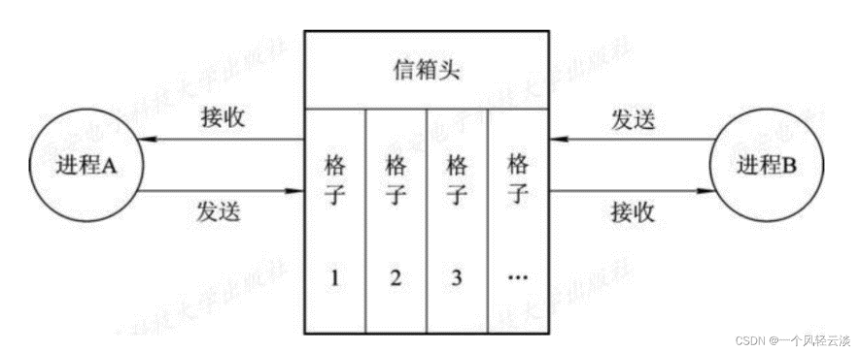
进程通信：消息传递通信实现方式
同步方式
通信链路的建立
发送进程 | 接收进程
阻塞 | 阻塞
不阻塞 | 阻塞
不阻塞 | 不阻塞
发送进程用原语建立
发送命令原语
无缓冲
有消息，接收唤醒
无法运行才阻塞
根据通信方式分为：
单向通信链路
双向通信链路

Slide 62
进程通信：消息传递通信实现方式
信箱可由操作系统创建，也可由用户进程创建，创建者是信箱的拥有者。
信箱分类：
私用信箱 <—— 用户创建
公用信箱 <——> OS创建，可对外分配权限
共享信箱 <—— 进程创建，可对外分配权限
发送进程和接受进程存在关系：
一对一
多对一
一对多
多对多
A将文件写入邮箱，告知B邮箱账号密码
B可以进入邮箱查看文件

Slide 63
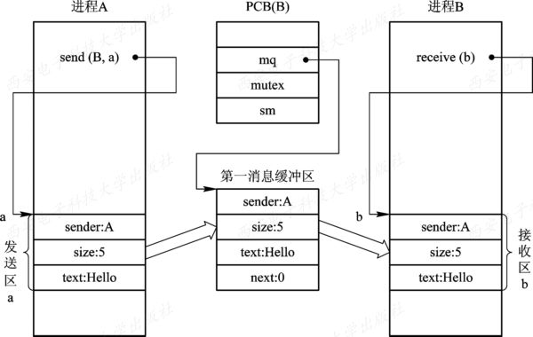
直接消息传递实例
发送与接收原语
1
发送原语：send()；接收消息原语receive()
发送过程
调用发送原语
调用接收原语
2
应先在自己的内存空间设置一发送区a
调用发送原语，把消息发送给目标(接收)进程。
发送原语首先根据发送区a中所设置的消息长度a.size来申请一缓冲区i，把发送区a中的信息复制到缓冲区i中。为将i挂在接收进程的消息队列mq上，此过程应先获得接收进程的内部标识符j
挂载
复制
接收过程
复制
3
接收进程调用接收原语receive(b)，从自己的消息缓冲队列mq中摘下第一个消息缓冲区i，并将其中的数据复制到以b为首址的指定消息接收区内。

Slide 64
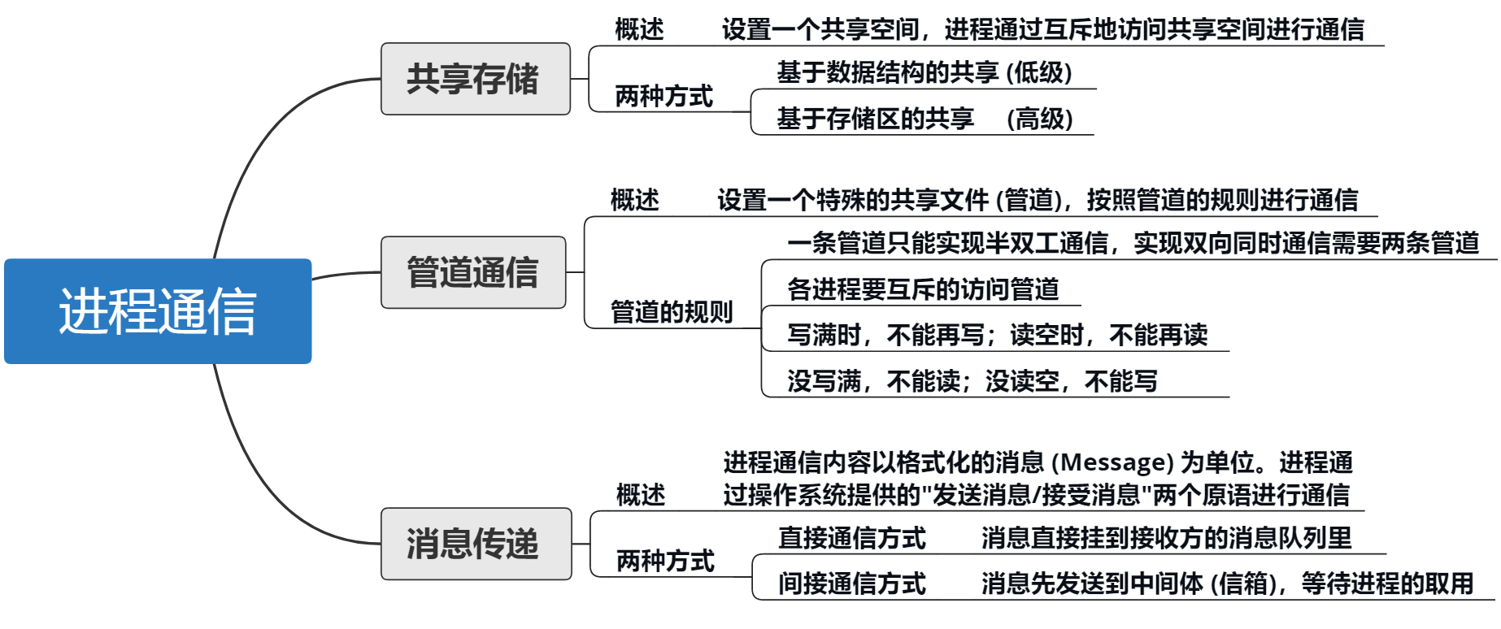
进程通信总结

Slide 65
内容导航：
2.1 前趋图和程序执行
第2章 进程的描述与控制
2.2 进程的描述
2.3 进程控制
2.4 进程通信
2.5 线程的基本概念
2.6 线程的实现
Date

Slide 66
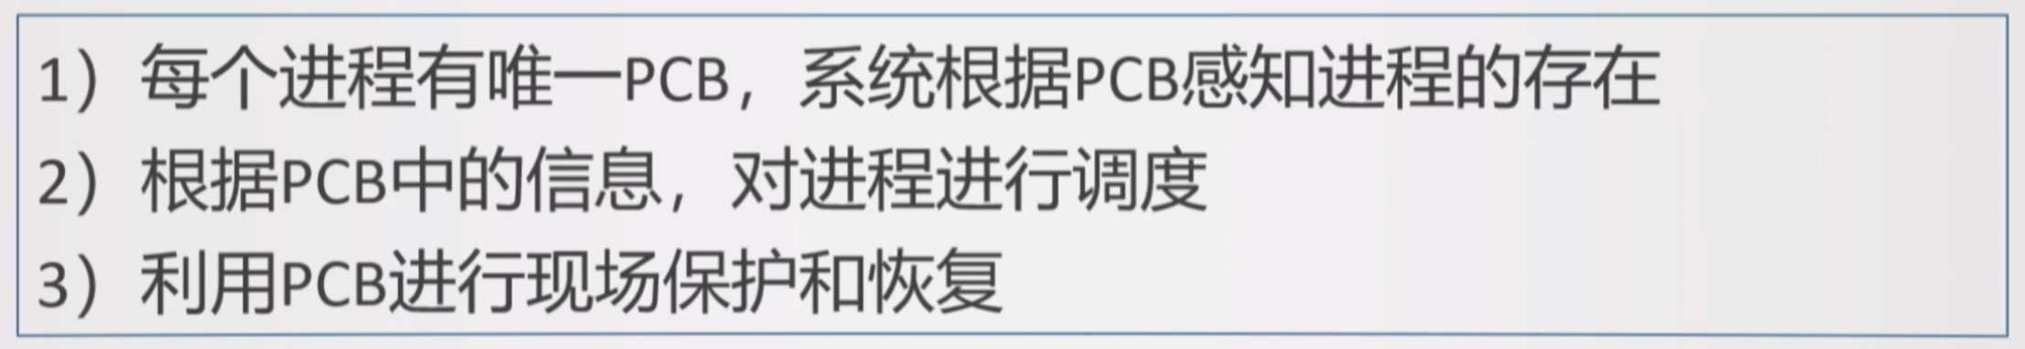
线程的概念：线程的引入
在OS中引入进程的目的是为了使多个程序能并发执行，以提高资源利用率和系统吞吐量，那么，在操作系统中再引入线程，则是为了减少程序在并发执行时所付出的时空开销，使OS具有更好的并发性。
进程——1960中期引入process
进程的2个基本属性：
进程是一个可拥有资源的独立单位
进程是一个可独立调度和分派的基本单位
Notes:
首先让我们来回顾进程的两个基本属性： ① 进程是一个可拥有资源的独立单位，一个进程要能独立运行，它必须拥有一定的资源，包括用于存放程序正文、数据的磁盘和内存地址空间，以及它在运行时所需要的I/O设备、已打开的文件、信号量等；
② 进程同时又是一个可独立调度和分派的基本单位，一个进程要能独立运行，它还必须是一个可独立调度和分派的基本单位。每个进程在系统中有唯一的PCB，系统可根据其PCB感知进程的存在，也可以根据其 PCB中的信息，对进程进行调度，还可将断点信息保存在其PCB中。反之，再利用进程PCB中的信息来恢复进程运行的现场。正是由于进程有这两个基本属性，才使进程成为一个能独立运行的基本单位，从而也就构成了进程并发执行的基础。
有不少研究操作系统的学者们想到，要设法将进程的上述两个属性分开，由OS分开处理，亦即并不把作为调度和分派的基本单位也同时作为拥有资源的单位，以做到“轻装上阵”；而对于拥有资源的基本单位，又不对之施以频繁的切换。正是在这种思想的指导下，形成了线程的概念。

Slide 67
线程的概念：程序并发执行所需付出的时空开销
为使程序能并发执行，系统必须进行以下的一系列操作：
创建进程，系统在创建一个进程时，必须为它分配其所必需的、除处理机以外的所有资源，如内存空间、I/O设备，以及建立相应的PCB；
撤消进程，系统在撤消进程时，又必须先对其所占有的资源执行回收操作，然后再撤消PCB；
进程切换，对进程进行上下文切换时，需要保留当前进程的CPU环境，设置新选中进程的CPU环境，因而须花费不少的处理机时间。
问题：如何能使多个程序更好地并发执行，同时又尽量减少系统的开销?
Notes:
飞飞飞

Slide 68
线程的概念
线程——1980中期引入thread
提出线程的目的
使OS具有更好的并发性
适用于对称多处理(symmetrical multiprocessing, SMP)结构的计算机系统
进程是拥有资源的基本单位（传统进程称为重型进程）
线程作为调度和分派的基本单位（又称为轻型进程）
减少程序在并发执行的开销，提高并发性，适应多处理机系统
Notes:
为了提高计算机运行速度和系统吞吐量，从硬件的角度研发了多处理机的概念，相应的需要配置多处理机OS系统，传统的进程的概念和设计使得“独立运行单位”太重，造成SMP系统实现进程的创建、调度等操作时花费较大的时空开销，引入线程可以减少程序并发执行时的开销。

Slide 69
线程和进程的比较(1)
01
调度的基本单位
在传统的OS中，拥有资源、独立调度和分派的基本单位都是进程；
在引入线程的OS中，线程作为调度和分派的基本单位，进程作为资源拥有的基本单位；
在同一进程中，线程的切换不会引起进程切换，在由一个进程中的线程切换到另一个进程中的线程时，将会引起进程切换。
02
并发性
在引入线程的操作系统中，不仅进程之间可以并发执行，而且在一个进程中的多个线程之间，也可并发执行。

Slide 70
线程和进程的比较(2)
03
拥有资源
进程是系统中拥有资源的一个基本单位，它可以拥有资源。
线程本身不拥有系统资源，仅有一点保证独立运行的资源。
允许多个线程共享其隶属进程所拥有的资源。
04
独立性
同一进程中的不同线程之间的独立性要比不同进程之间的独立性低得多。
Notes:
同属一个进程的所有线程具有相同的地址空间，线程可以访问改地址空间中的每一个虚地址；线程可以访问其所属进程的所有资源，如已经打开的文件、I/O设备
为了防止进程之间彼此干扰和破坏，每个进程都拥有独立的地址空间和资源，除了共享全局变量以外，不允许自身以外的进程访问自己的地址空间。但是同同一个进程中的不同线程是为了提高并发性和合作创建的，线程可以共享进程的内存空间和资源，一个线程打开的文件可以由其他线程读写

Slide 71
线程和进程的比较(2)
05
系统开销
在创建或撤消进程时，OS所付出的开销将显著大于创建或撤消线程时的开销。
线程切换的代价远低于进程切换的代价。
同一进程中的多个线程之间的同步和通信也比进程的简单。
06
支持多处理机系统
Notes:
在单线程进程中，不管有多少处理机，进程只能运行在一个处理机上
对于多线程进程，可以将一个进程的多个线程分配到不同的处理机上并行运行

Slide 72
线程的状态和线程控制块
线程状态
在各线程之间存在着共享资源和相互合作的制约关系
执行态、就绪态、阻塞态
线程控制块（thread control block，TCB）
线程标识符、一组寄存器、线程运行状态、优先级、线程专有存储区、信号屏蔽、堆栈指针
Notes:
与传统的进程一样，在各线程之间也存在着共享资源和相互合作的制约关系，致使线程在运行时也具有间断性。相应地，线程在运行时也具有下述三种基本状态： (1) 执行状态，表示线程已获得处理机而正在运行； (2) 就绪状态，指线程已具备了各种执行条件，只须再获得CPU便可立即执行； (3) 阻塞状态，指线程在执行中因某事件受阻而处于暂停状态，例如，当一个线程执行从键盘读入数据的系统调用时，该线程就被阻塞。
如同每个进程有一个进程控制块一样，系统也为每个线程配置了一个线程控制块TCB，将所有用于控制和管理线程的信息记录在线程控制块中。

Slide 73
多线程OS中的进程属性
多线程OS中的进程属性：
进程是资源分配的基本单位：用户地址空间、进程同步机制、打开的文件、申请的设备、地址映射表
多线程可以并发执行
进程已不是可执行的实体：进程状态与其线程状态有关
Notes:
与传统的进程一样，在各线程之间也存在着共享资源和相互合作的制约关系，致使线程在运行时也具有间断性。相应地，线程在运行时也具有下述三种基本状态： (1) 执行状态，表示线程已获得处理机而正在运行； (2) 就绪状态，指线程已具备了各种执行条件，只须再获得CPU便可立即执行； (3) 阻塞状态，指线程在执行中因某事件受阻而处于暂停状态，例如，当一个线程执行从键盘读入数据的系统调用时，该线程就被阻塞。
如同每个进程有一个进程控制块一样，系统也为每个线程配置了一个线程控制块TCB，将所有用于控制和管理线程的信息记录在线程控制块中。

Slide 74
内容导航：
2.1 前趋图和程序执行
第2章 进程的描述与控制
2.2 进程的描述
2.3 进程控制
2.4 进程通信
2.5 线程的基本概念
2.6 线程的实现
Date

Slide 75
线程的实现
实现方式：
内核支持线程（kernel supported thread, KST）
用户级线程(user level thread, ULT)
组合方式：将用户级线程和内核支持线程结合
具体实现：
内核支持线程的实现（利用OS内核）
用户级线程的实现（借助用户线程库）
Notes:
线程已在许多系统中实现，但各系统的实现方式并不完全相同。在有的系统中，特别是一些数据库管理系统，如infomix所实现的是用户级线程； 而另一些系统(如Macintosh和OS/2操作系统)所实现的是内核支持线程；还有一些系统如Solaris操作系统，则同时实现了这两种类型的线程。

Slide 76
内核支持线程KST
KST是在内核的支持下运行的，它们的创建、阻塞、撤消和切换在内核空间实现。为了对内核线程进行控制和管理，在内核空间也为每一个内核线程设置了一个线程控制块，
优点：
在多处理机系统中，内核可同时调度同一进程的多个线程
如一个线程阻塞了，内核可调度其他线程(同一或其他进程)。
线程的切换比较快，开销小。
内核本身可采用多线程技术，提高执行速度和效率。
缺点：
对用户线程切换，开销较大。
Notes:
内核支持线程KST是在内核的支持下运行的，它们的创建、阻塞、撤消和切换等，也都是在内核空间实现的。为了对内核线程进行控制和管理，在内核空间也为每一个内核线程设置了一个线程控制块，内核根据该控制块而感知某线程的存在，并对其加以控制。当前大多数OS都支持内核支持线程。
对于用户线程的切换需要从用户态转换到内核态进行，用户线程在用户态执行，线程管理调度在内核中实现

Slide 77
用户级线程ULT
ULT是在用户空间中实现的。对线程的创建、 撤消、同步与通信等功能，由用户线程库管理，无需内核的支持，与内核无关的。线程的任务控制块设置在用户空间，线程所执行的操作无需内核的帮助，内核完全不知道用户级线程的存在。
优点：
线程切换不需要转换到内核空间。
调度算法可以是进程专用的。
线程的实现与OS平台无关。
缺点：
系统调用的阻塞问题。
多线程应用不能利用多处理机进行多重处理的优点。
Notes:
而用户级线程方式的主要缺点则在于： (1) 系统调用的阻塞问题。在基于进程机制的OS中，大多数系统调用将使进程阻塞，因此，当线程执行一个系统调用时，不仅该线程被阻塞，而且，进程内的所有线程会被阻塞。而在内核支持线程方式中，则进程中的其它线程仍然可以运行。 (2) 在单纯的用户级线程实现方式中，多线程应用不能利用多处理机进行多重处理的优点，内核每次分配给一个进程的仅有一个CPU，因此，进程中仅有一个线程能执行，在该线程放弃CPU之前，其它线程只能等待。

Slide 78
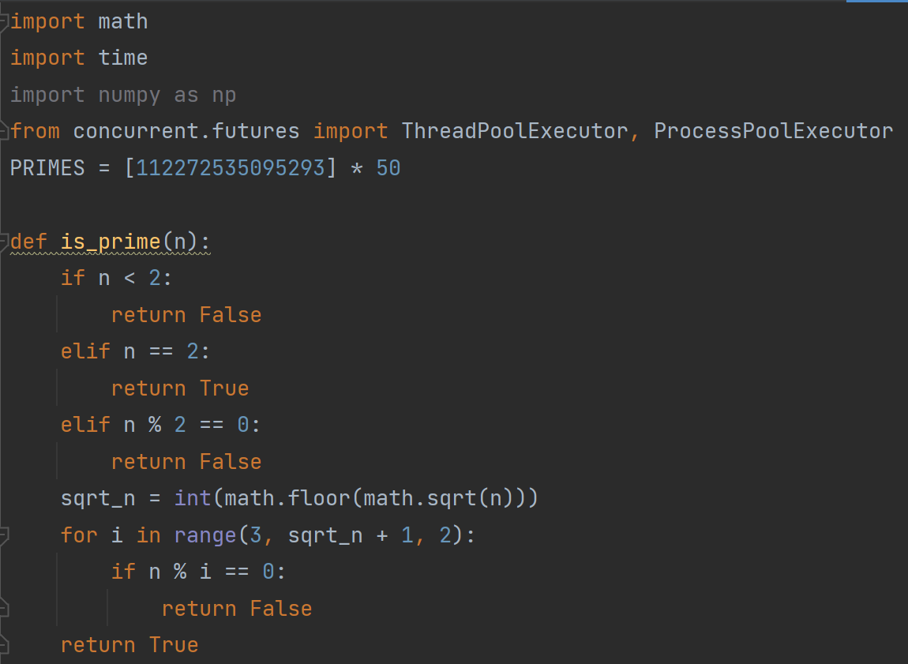
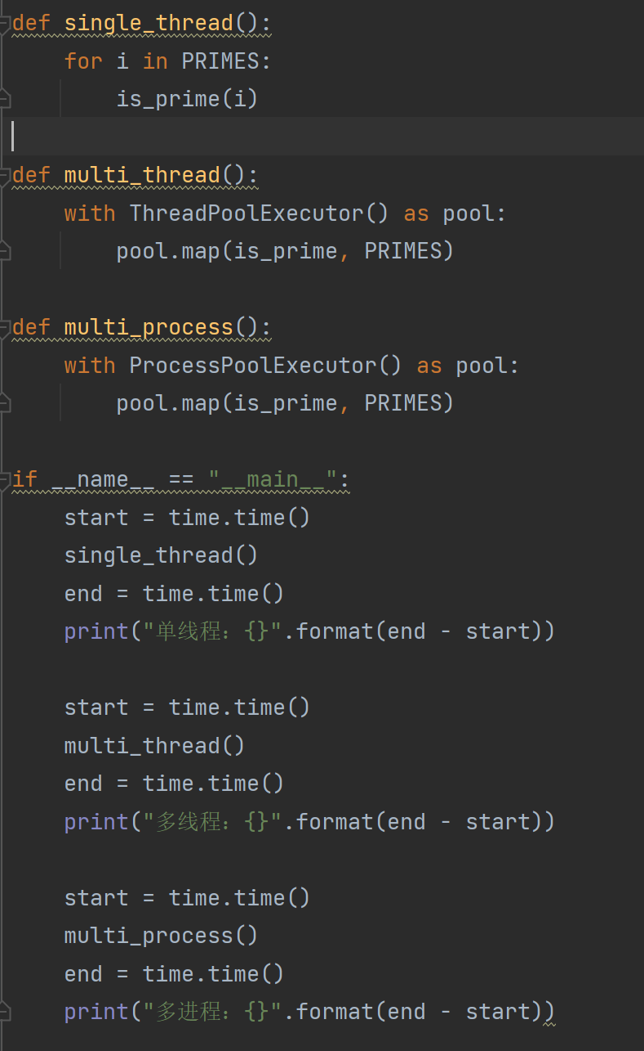
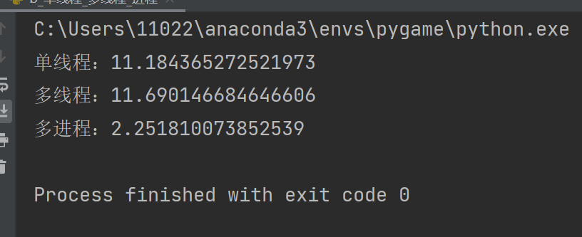
用户级线程ULT

Slide 79
ULT与KST组合方式
组合方式：
内核支持多个内核支持线程的建立、调度和管理
允许用户应用程序建立、调度和管理用户级线程
一个内核支持线程对应多个用户级线程，时分多路复用
一个进程的多个线程可同时在多个CPU上运行，一个线程阻塞不会阻塞整个进程
结合KST和ULT优点，克服其各自的不足
Notes:
有些OS把用户级线程和内核支持线程两种方式进行组合，提供了组合方式ULT/KST 线程。在组合方式线程系统中，内核支持多个KST的建立、调度和管理，同时也允许用户应用程序建立、调度和管理ULT。一个KST对应多个ULT，是ULT分时多路复用KST实现的；
程序员可以按照需要调整KST的数目
组合方式中，同一个进程的多个线程可以同时在多个处理机上并行执行，阻塞一个线程时，不需要阻塞整个进程，组合方式可以结合二者有点，克服各自的不足，

Slide 80
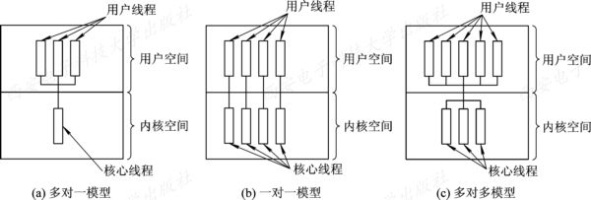
ULT与KST组合方式
根据ULT和KST的连接方式不同分类：
多个ULT
单个KST
多个ULT映射到一个KST
不支持多处理机
一个线程访问内核时被阻塞，
整个进程被阻塞
开销大
多线程并行
KST少或与ULT一样多
Notes:
有些OS把用户级线程和内核支持线程两种方式进行组合，提供了组合方式ULT/KST 线程。在组合方式线程系统中，内核支持多个KST的建立、调度和管理，同时也允许用户应用程序建立、调度和管理ULT。一个KST对应多个ULT，是ULT分时多路复用KST实现的；
程序员可以按照需要调整KST的数目
组合方式中，同一个进程的多个线程可以同时在多个处理机上并行执行，阻塞一个线程时，不需要阻塞整个进程，组合方式可以结合二者有点，克服各自的不足，

Slide 81
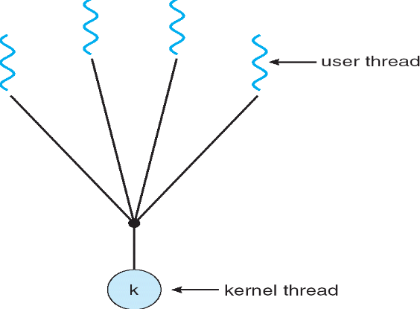
多对一模型
01
多个用户级线程映射到一个内核线程。
02
多个线程不能并行运行在多个处理器上。
03
线程管理在用户态执行，因此是管理开销小，高效，但一个线程的阻塞系统调用会导致整个进程的阻塞 。
04
当ULT需要访问内核时一个线程映射到KST
05
Solaris Green Threads
GNU Portable Threads
例子:

Slide 82
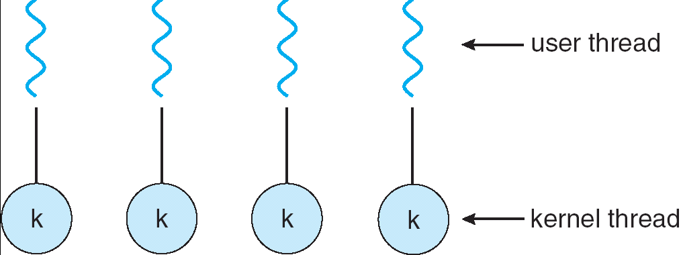
一对一模型
01
每个用户级线程映射到一个内核线程。
02
比多对一模型有更好的并发性。
03
允许多个线程并行运行在多个处理器上。
04
创建一个ULT需要创建一个KST，效率较差。
05
Windows 95/98/NT/XP/2000
Linux
Solaris 9 and later
OS/2
例子：

Slide 83
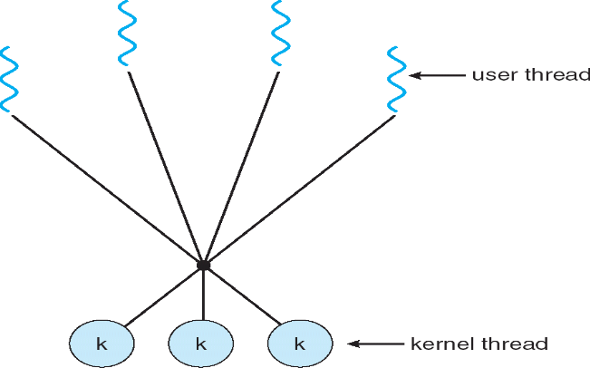
多对多模型
01
多个用户级线程映射为相等或小于数目的内核线程。
02
KST的数目可以根据应用进程和系统的不同调整
03
例子：
Solaris 9 以前的版本；
带有ThreadFiber开发包的Windows NT/2000 。

Slide 84
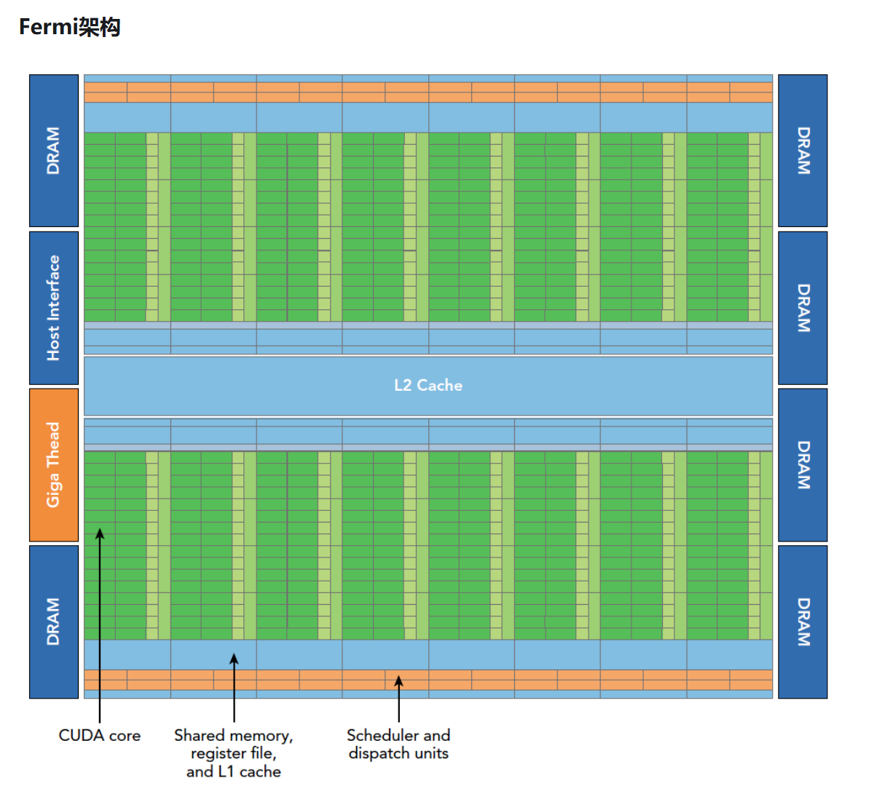
支持多线程的硬件架构
Notes:
与传统的进程一样，在各线程之间也存在着共享资源和相互合作的制约关系，致使线程在运行时也具有间断性。相应地，线程在运行时也具有下述三种基本状态： (1) 执行状态，表示线程已获得处理机而正在运行； (2) 就绪状态，指线程已具备了各种执行条件，只须再获得CPU便可立即执行； (3) 阻塞状态，指线程在执行中因某事件受阻而处于暂停状态，例如，当一个线程执行从键盘读入数据的系统调用时，该线程就被阻塞。
如同每个进程有一个进程控制块一样，系统也为每个线程配置了一个线程控制块TCB，将所有用于控制和管理线程的信息记录在线程控制块中。

Slide 85
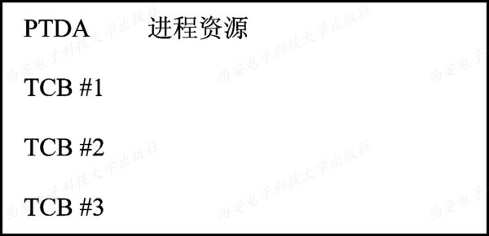
1. 内核支持线程的实现 在仅设置了KST的OS中，系统创建一个新进程时，便分配一个任务数据区PTDA(Per Task Data Area)，其中包括若干个线程控制块TCB空间，如图所示
线程的具体实现
线程 同进程 调度类似：
调度与切换 抢占式和非抢占式
调度时间片轮转、优先级调度算法
线程调度比进程开销小

Slide 86
2. 用户级线程的实现 ULT在用户空间实现，运行在中间系统，2种方式实现中间系统：
线程的具体实现
运行时系统(Runtime System) 是用于管理和控制线程的函数的集合，包括用于创建和撤消线程的函数、线程同步和通信的函数，实现线程调度的函数等。这些函数是用户级线程与内核之间的接口，使用户级线程与内核无关。

Slide 87
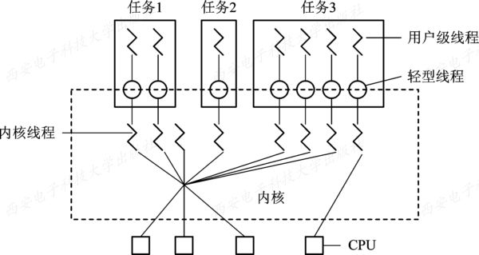
核心线程 称为轻型进程LWP(Light Weight Process)。每一个进程都可拥有多个LWP，每个LWP有自己的数据结构，可以共享进程所拥有的资源，可通过系统调用来获得内核提供的服务。ULT运行时，将它连接到LWP上，它便具有了内核支持线程的所有属性。这种线程实现方式就是组合方式。
线程的具体实现
UTL可以多路复用LWP
每个LWP连接一个KST

Slide 88
线程的创建 应用程序在启动时，有一个称为“初始化线程”的线程在执行，主要功能是创建新线程。利用线程创建函数(或系统调用)创建新线程，创建完后返回一个线程标识符。
线程的创建与终止
线程的终止 线程正常结束，或出现异常情况而被强行终止时，由终止线程通过调用相应的函数(或系统调用)执行终止操作。在大多数的OS中，线程被中止后并不立即释放它所占有的资源，可能会被其他线程调用，当进程中的其它线程执行了分离函数后，被终止的线程才与资源分离，资源被其它线程利用。

Slide 89
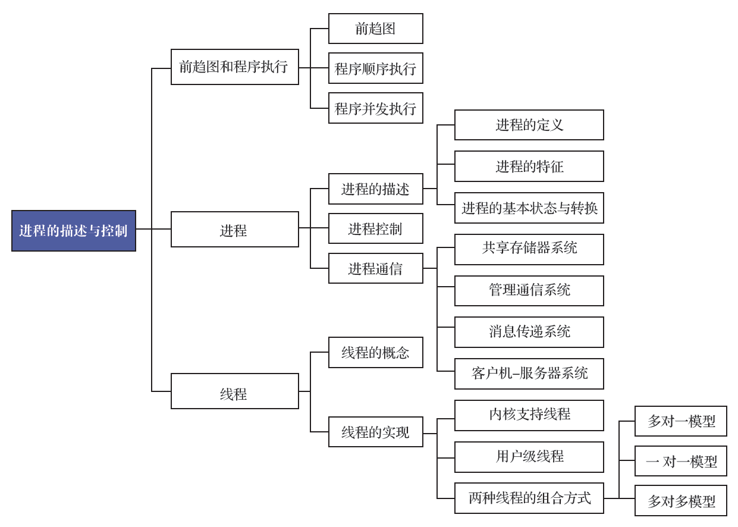
学而时习之（第2章总结）
本章学习结束
第1章 | 操作系统引论
第2章 | 进程的描述与控制
第3章 | 处理机调度与死锁
第4章 | 进程同步
第5章 | 存储器管理
第6章 | 虚拟存储器
第7章 | 输入/输出系统
第8章 | 文件管理
第9章 | 磁盘存储器管理
第10章 | 多处理机操作系统
第11章 | 虚拟化和云计算
第12章 | 保护和安全

